Slide 1
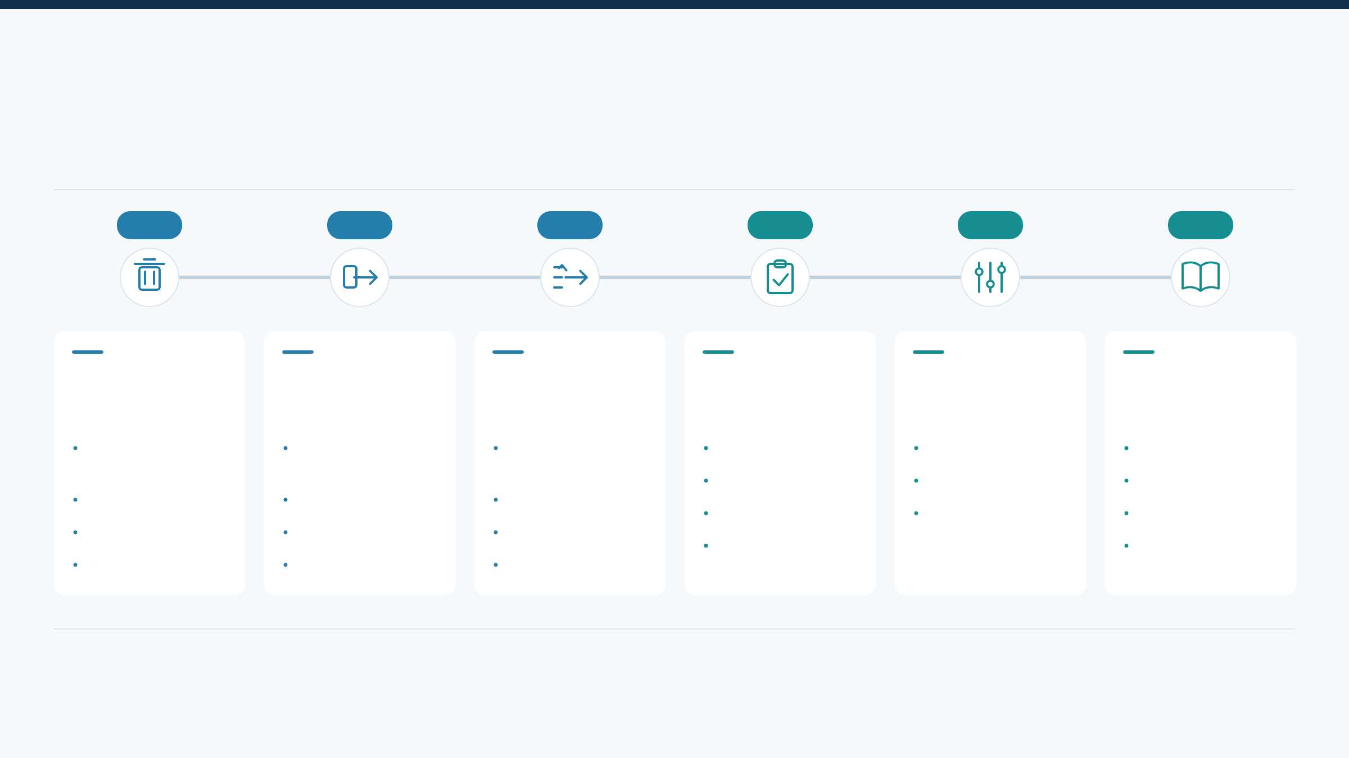
WATHIQ
M1 - M6
Six-month roadmap
Monthly phases and planned activities
M1
M2
M3
M4
M5
M6
Destruction
Transfer
Selective transfer
Testing
Enhancement and
issue resolution
Documentation
Design and
specifications
Design and
specifications
Design and
specifications
System testing
UI enhancements
User manual
Focus group testing
Change requests
Admin manuals
Implementation
Implementation
Implementation
Load testing
Bug fixing
System documentation
Unit testing
Unit testing
Unit testing
Volume testing
Operations
documentation
User testing
User testing
User testing
PLANNING HORIZON
M1-M6 represent consecutive project months.
WATHIQ

Slide 2
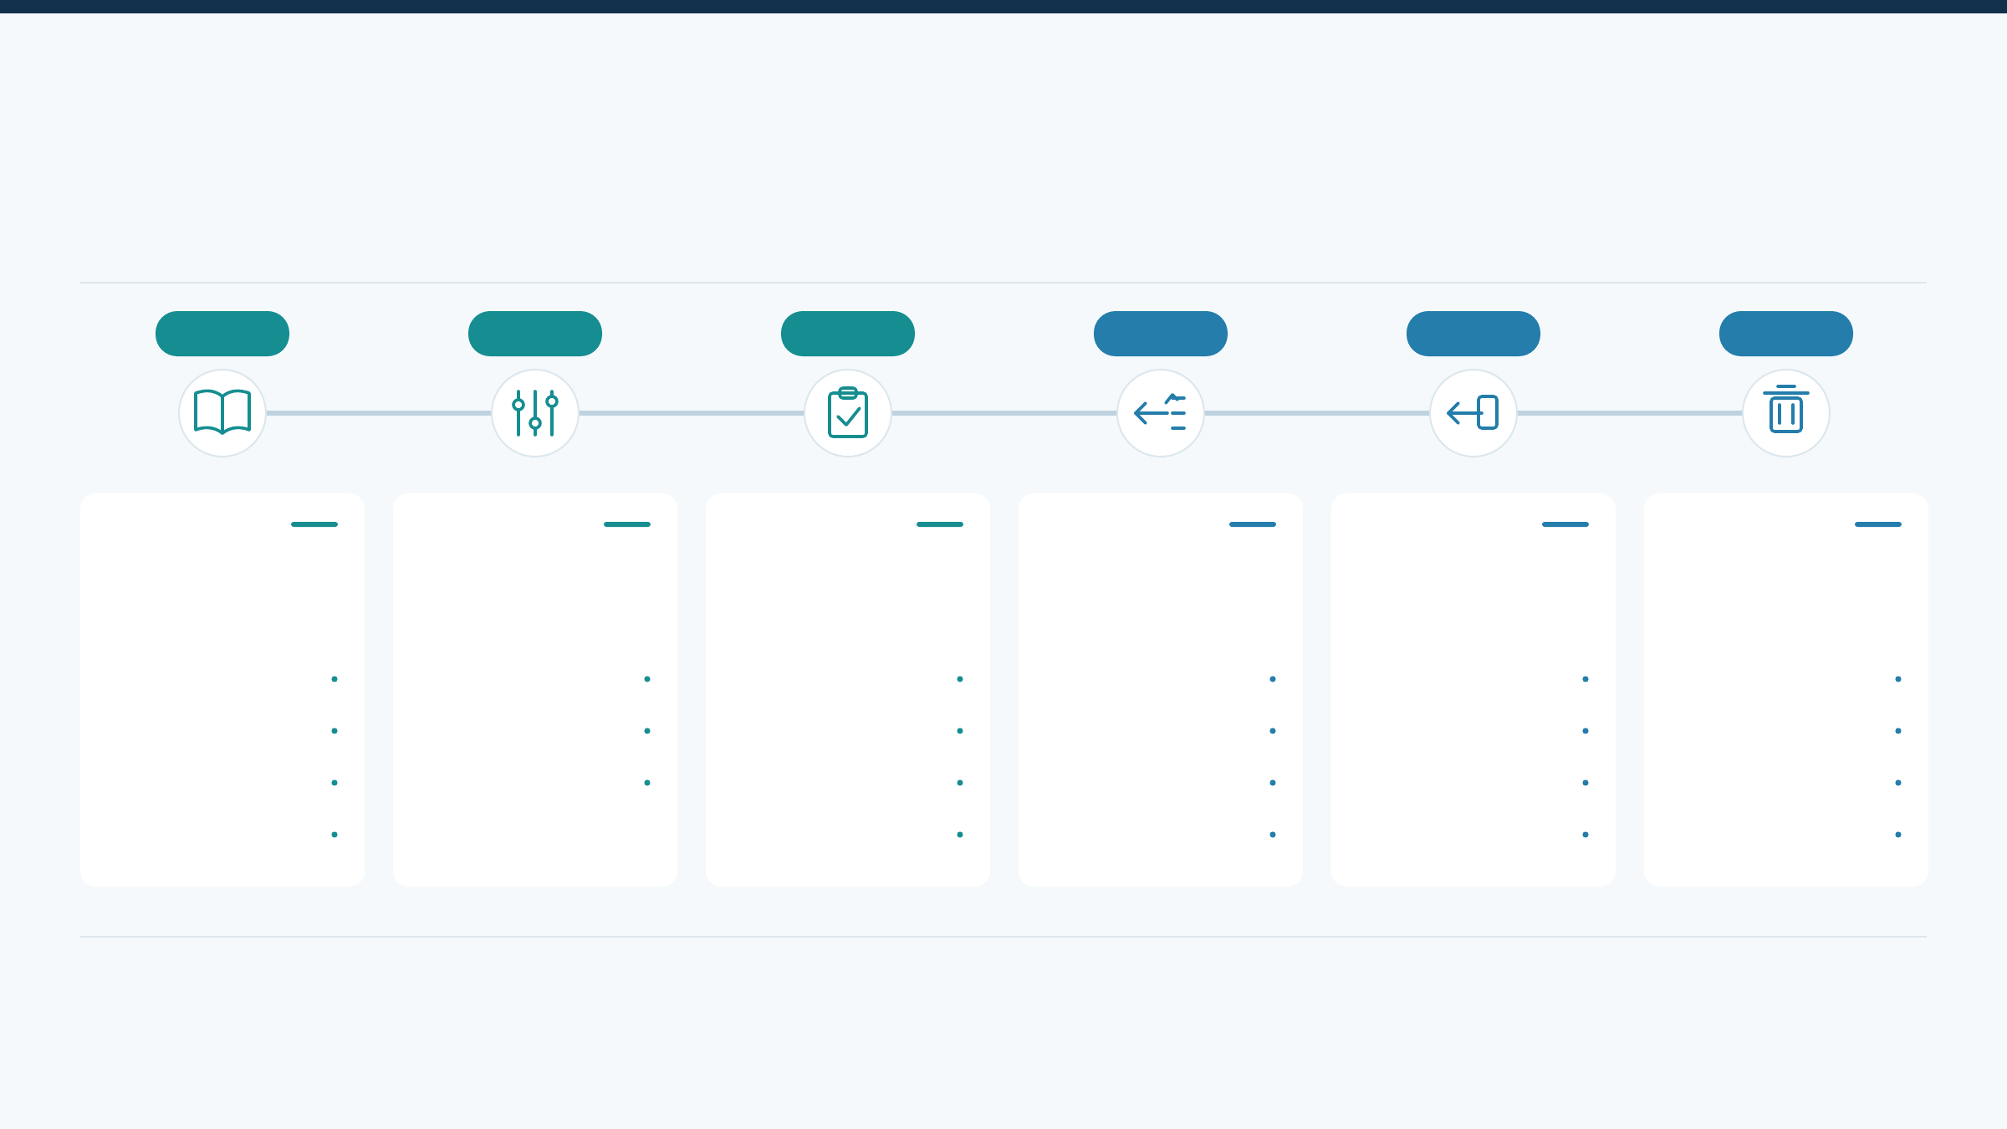
خطة من ستة أشهر
وثيق
خارطة الطريق لستة أشهر
المراحل الشهرية والأنشطة المخططة
الشهر ٦
الشهر ٥
الشهر ٤
الشهر ٣
الشهر ٢
الشهر ١
التوثيق
التحسينات ومعالجة
المشكلات
الاختبارات
النقل الانتقائي
النقل
الإتلاف
دليل المستخدم
تحسينات واجهة المستخدم
اختبار النظام
التصميم والمواصفات
التصميم والمواصفات
التصميم والمواصفات
أدلة المسؤولين
طلبات التغيير
اختبار المجموعة البؤرية
التنفيذ
التنفيذ
التنفيذ
توثيق النظام
إصلاح الأخطاء
اختبار الأحمال
اختبار الوحدات
اختبار الوحدات
اختبار الوحدات
توثيق العمليات التشغيلية
اختبار حجم البيانات
اختبار المستخدمين
اختبار المستخدمين
اختبار المستخدمين
الإطار الزمني للخطة
وثيق
تمثل الأشهر من الأول إلى السادس أشهر المشروع المتتالية.

